Slide 1

МЕДИКО-СОЦИАЛНИ АСПЕКТИ НА РАЖДАЕМОСТТА
МЕДИЦИНСКИ УНИВЕРСИТЕТ – ПЛЕВЕН
ФАКУЛТЕТ „ОБЩЕСТВЕНО ЗДРАВЕ“
ЦЕНТЪР ЗА ДИСТАНЦИОННО ОБУЧЕНИЕ
ЛЕКЦИЯ №4
Доц. д-р Стела Георгиева, дм
Катедра „Общественоздравни науки“

Slide 2
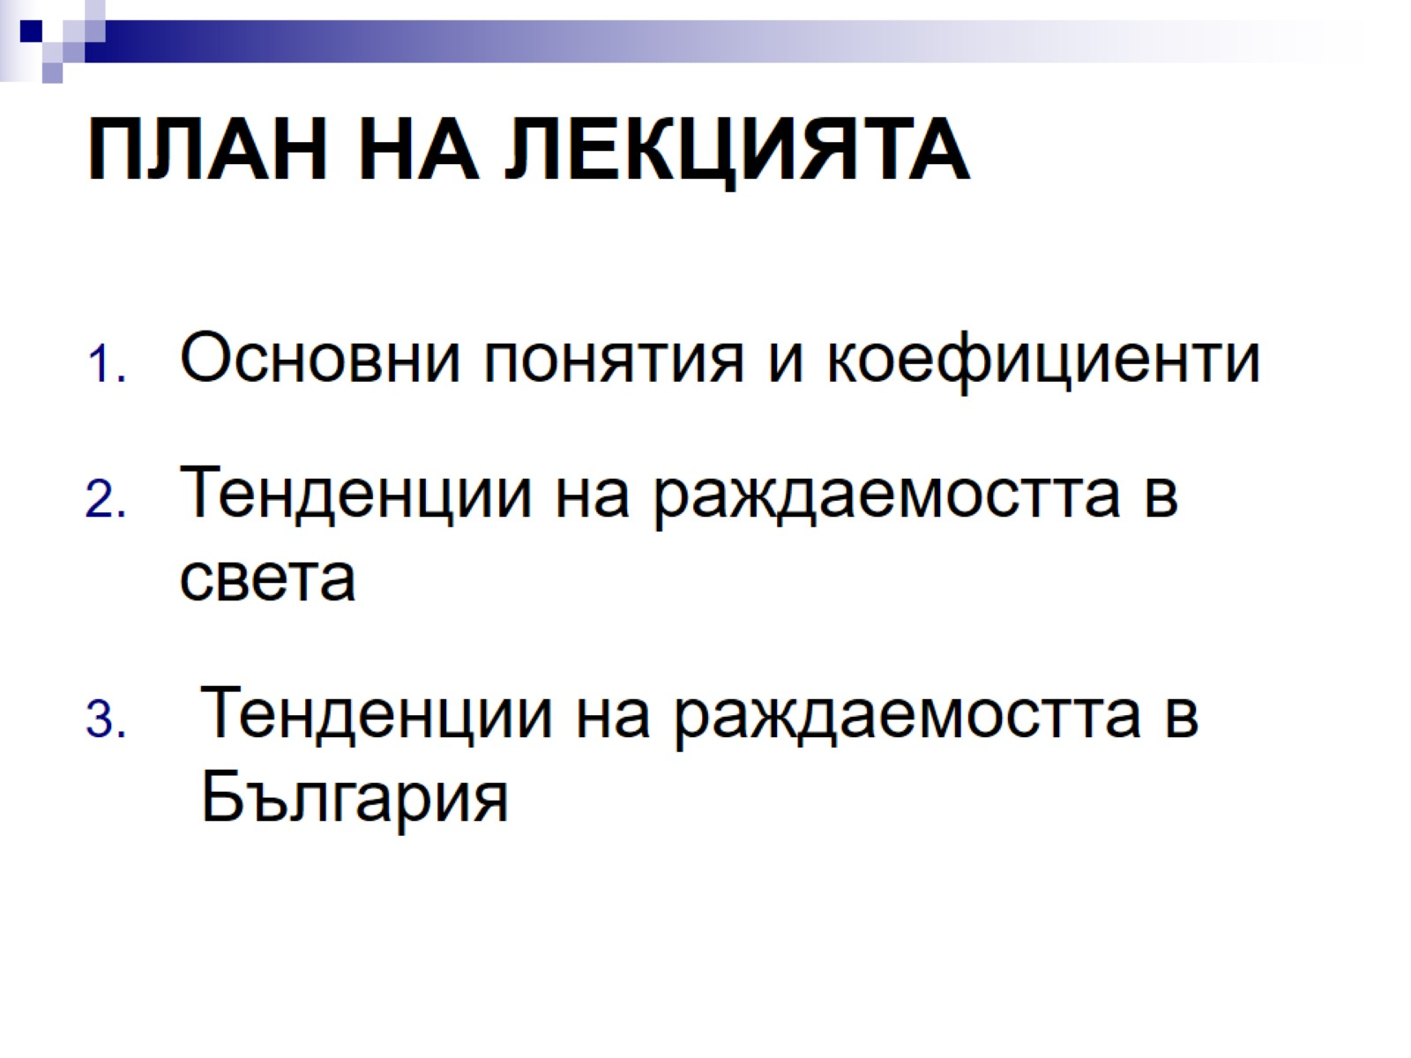
ПЛАН НА ЛЕКЦИЯТА

Slide 3
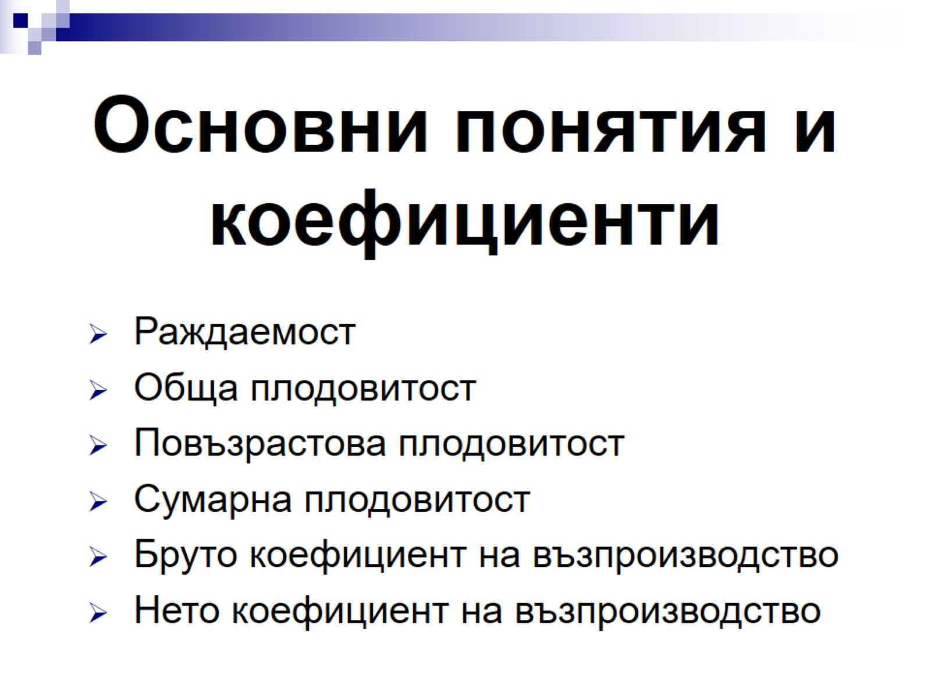
Основни понятия и коефициенти

Slide 4
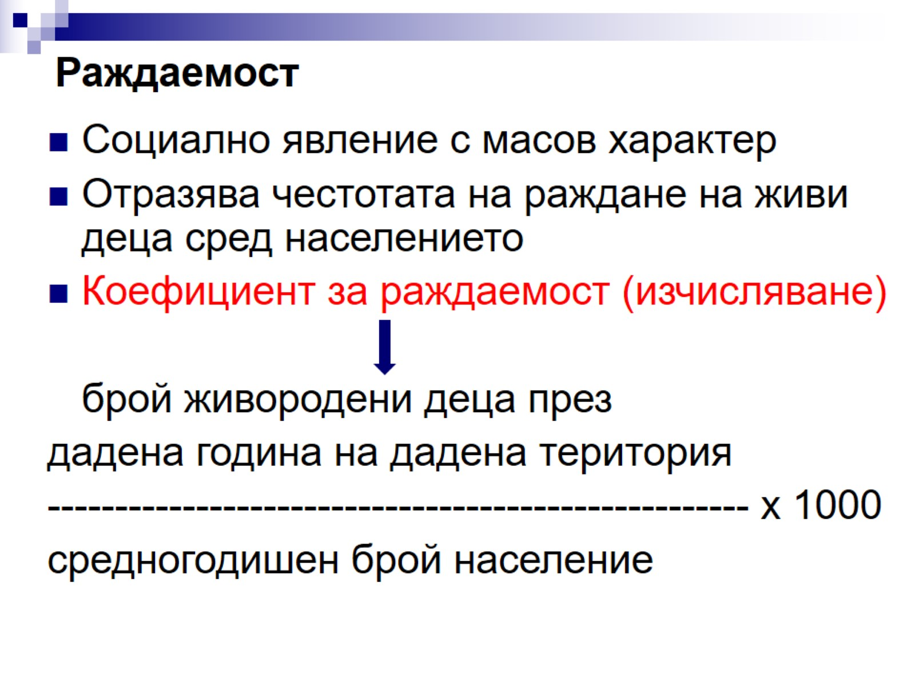
Раждаемост

Slide 5
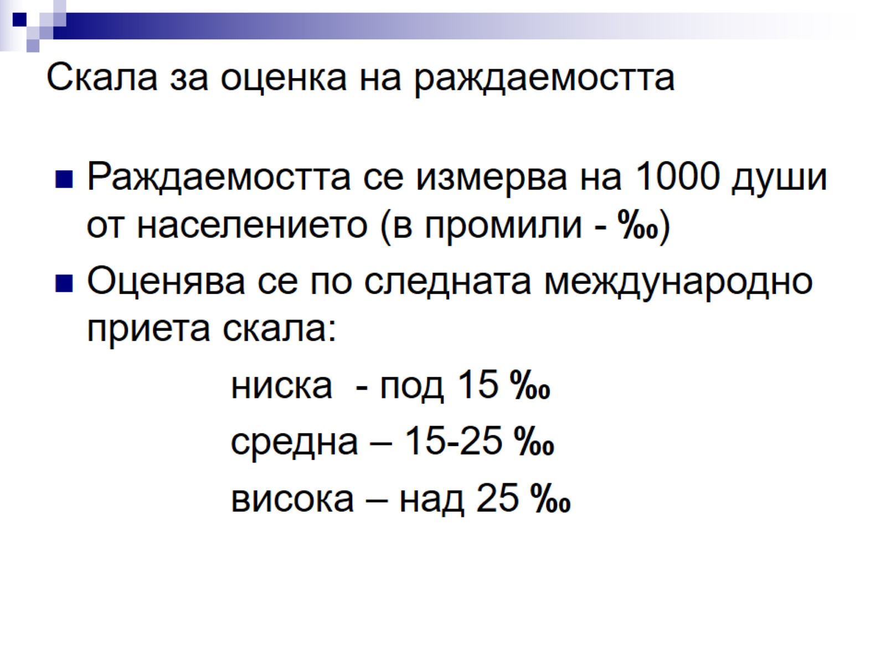
Скала за оценка на раждаемостта

Slide 6
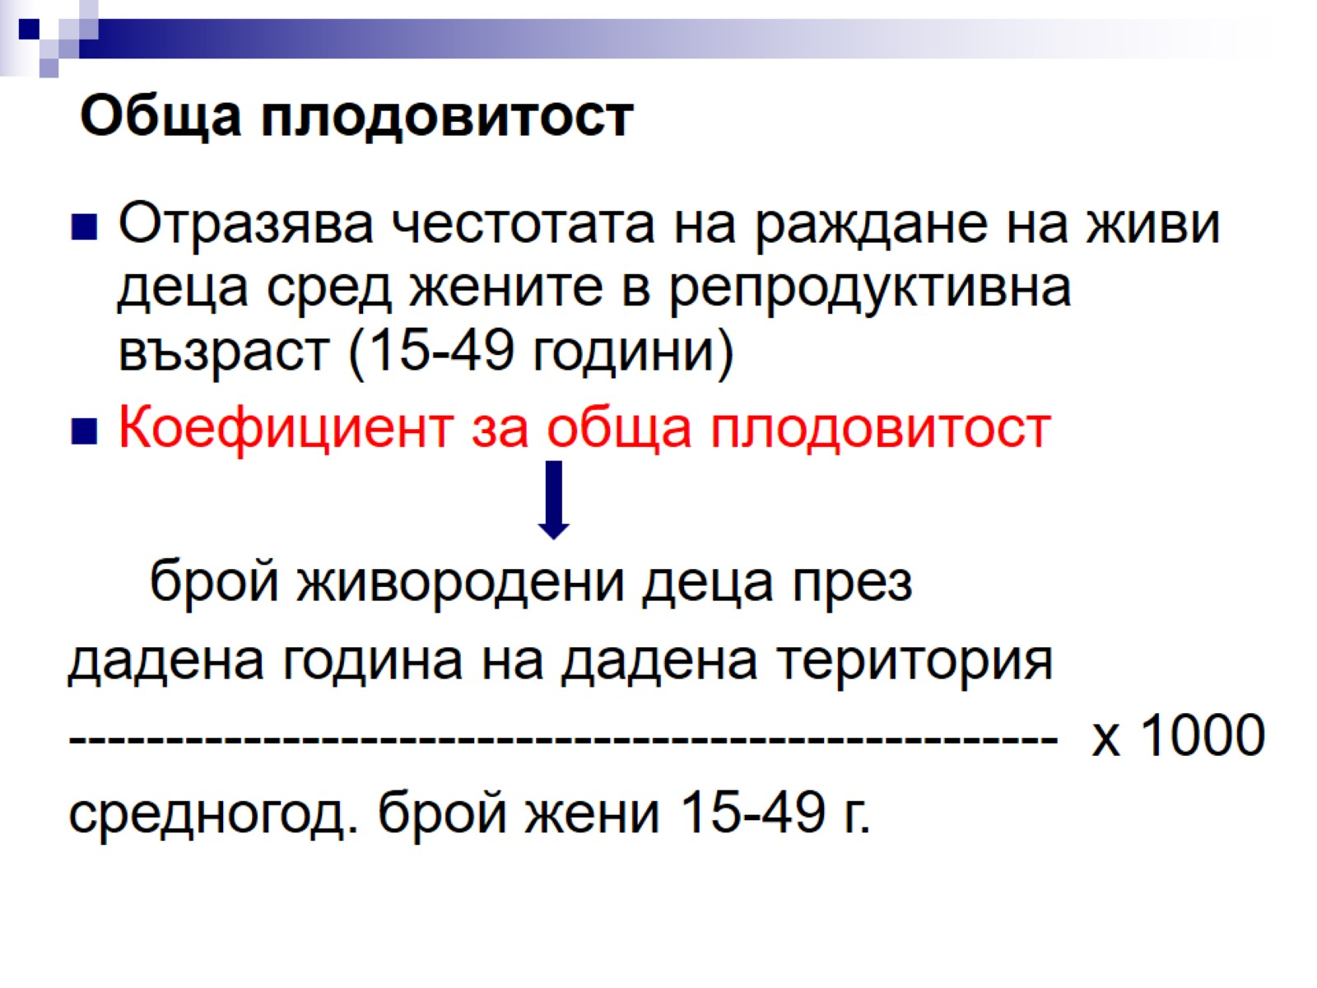
Обща плодовитост

Slide 7
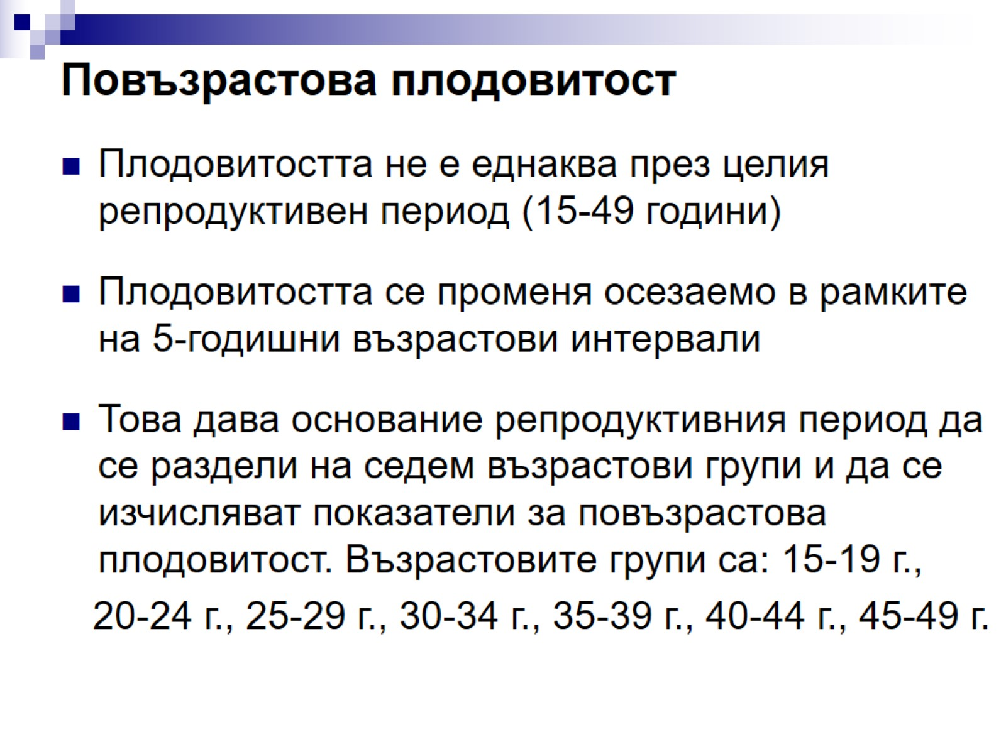
Повъзрастова плодовитост

Slide 8
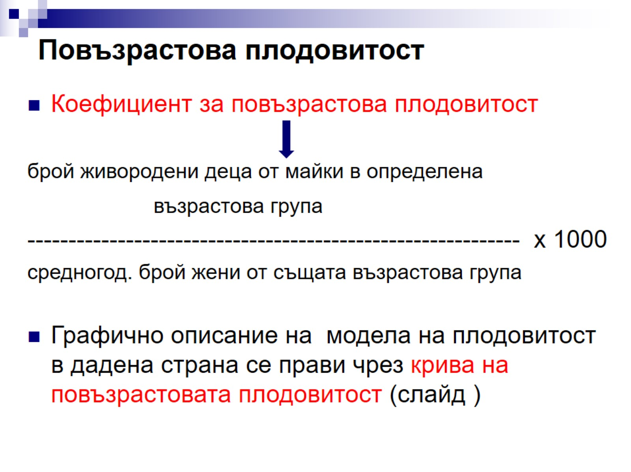
Повъзрастова плодовитост

Slide 9
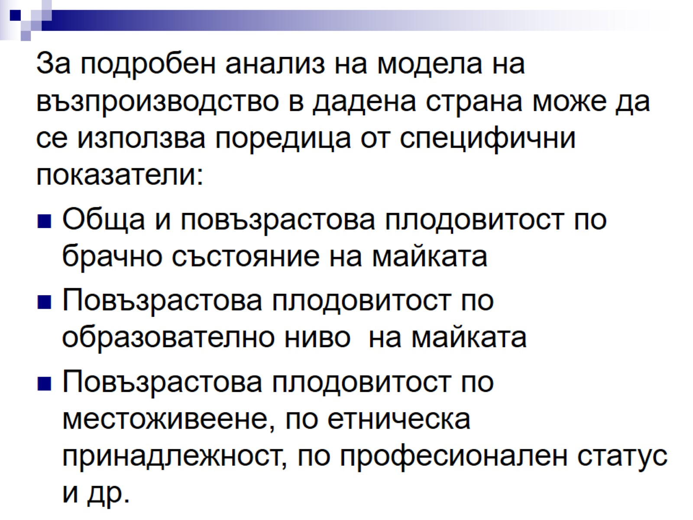

Slide 10
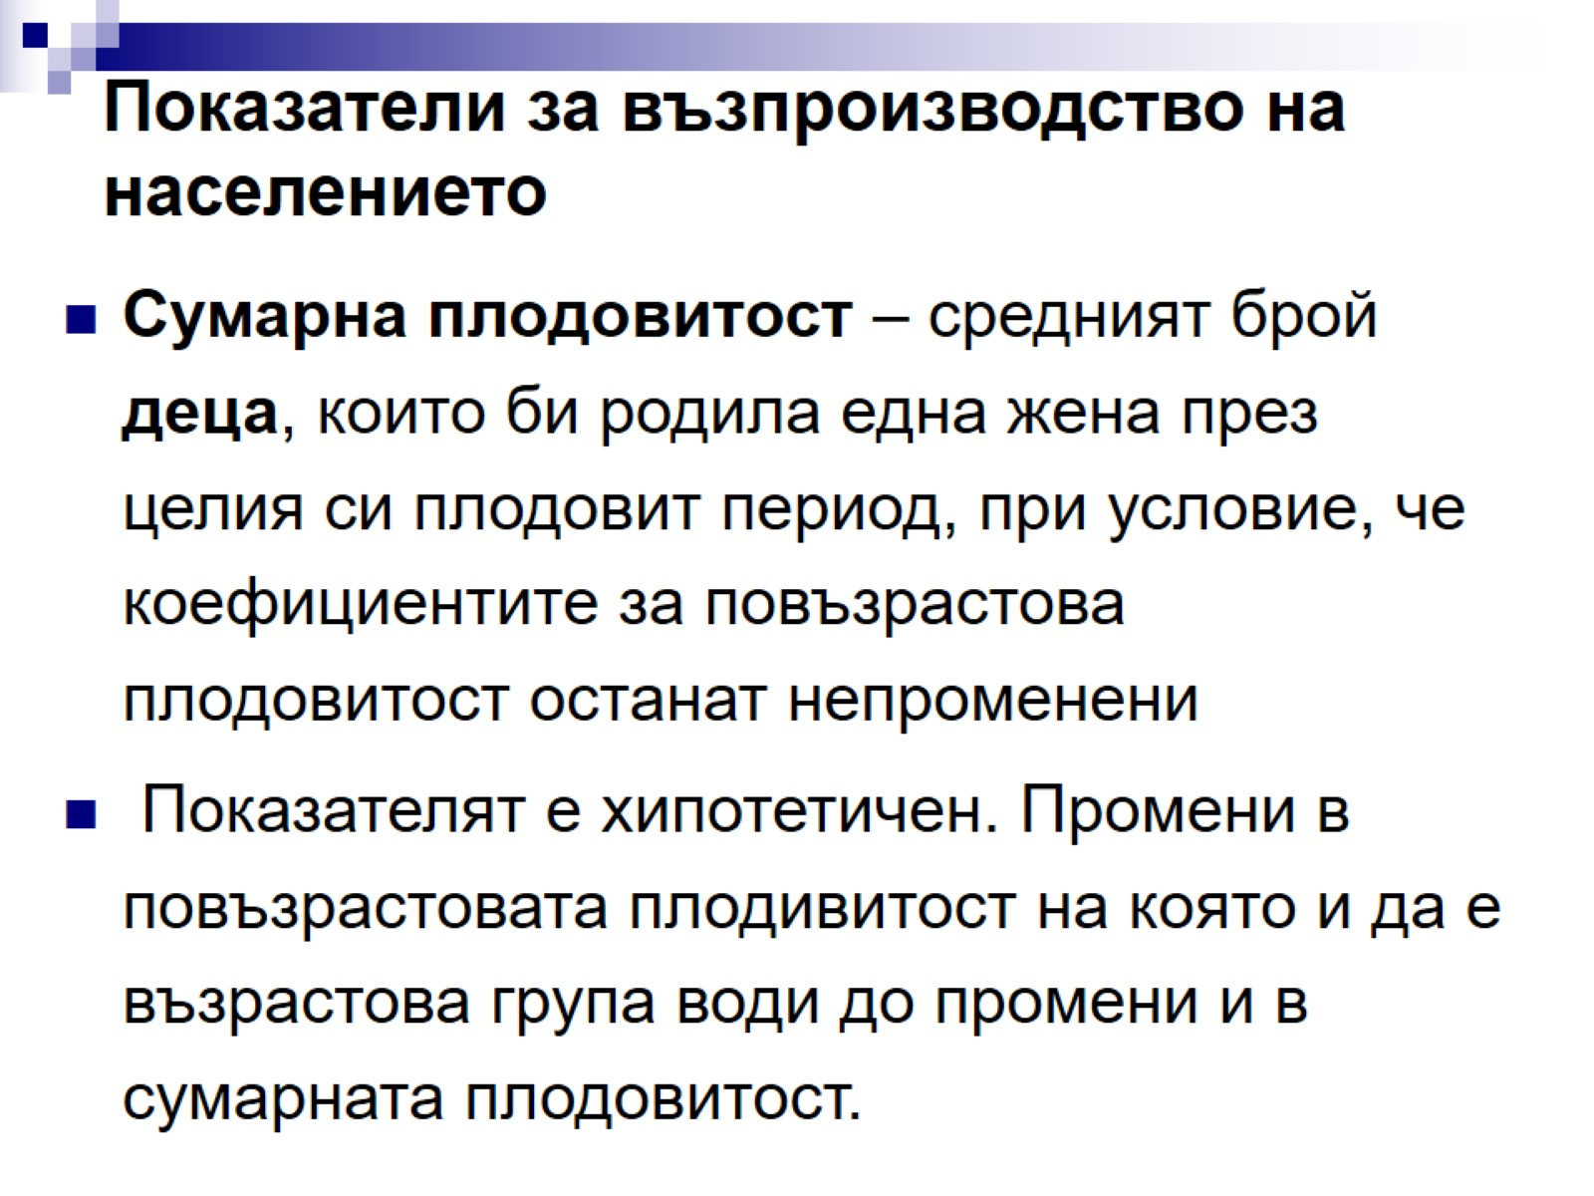
Показатели за възпроизводство на населението

Slide 11
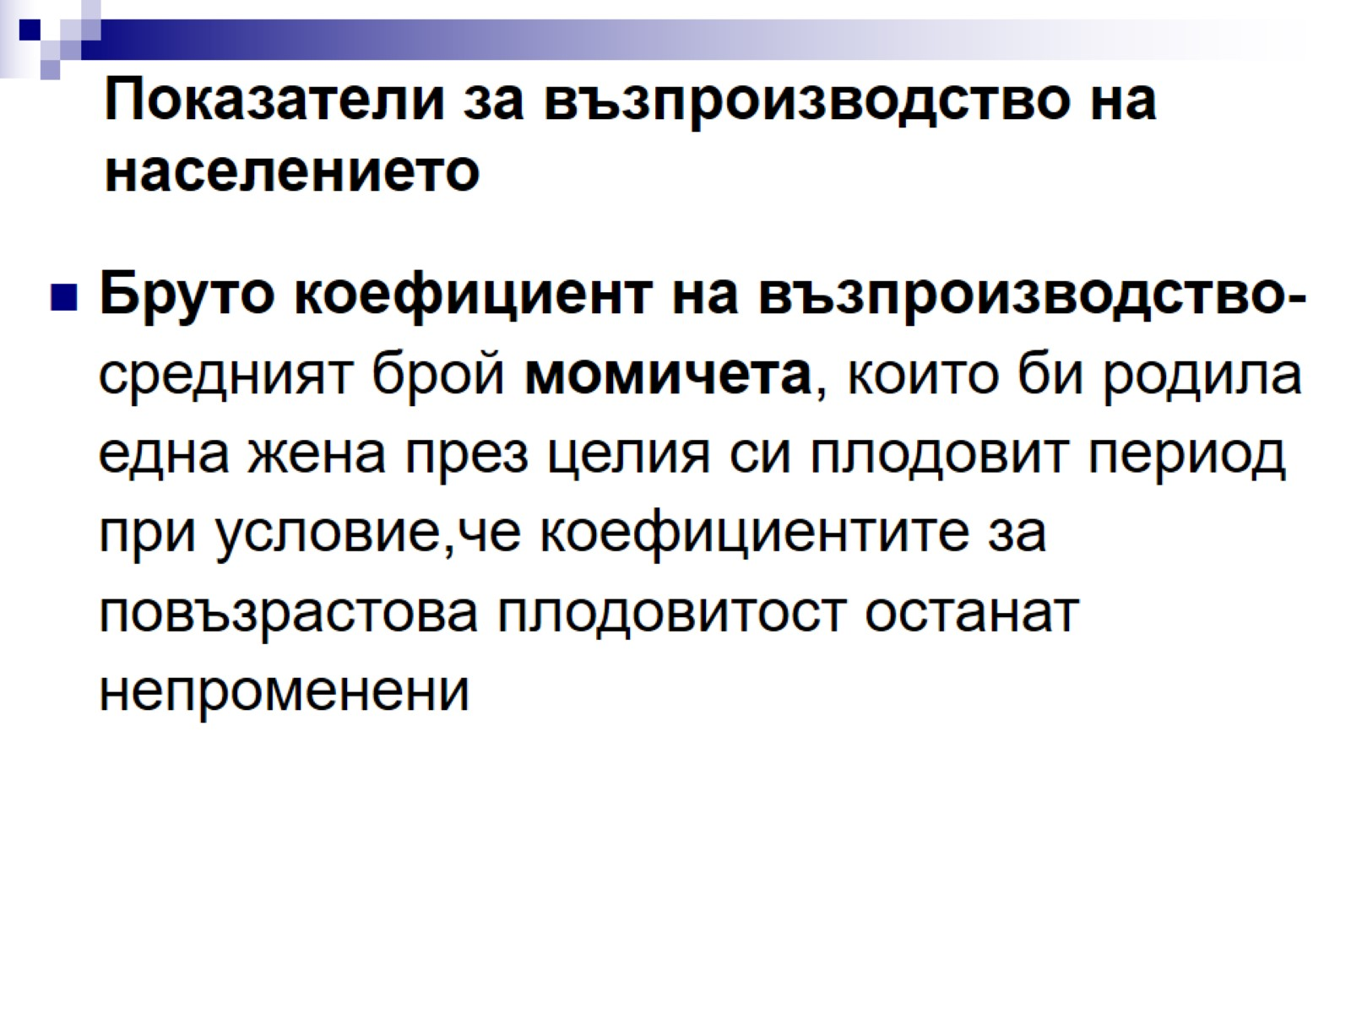
Показатели за възпроизводство на населението

Slide 12
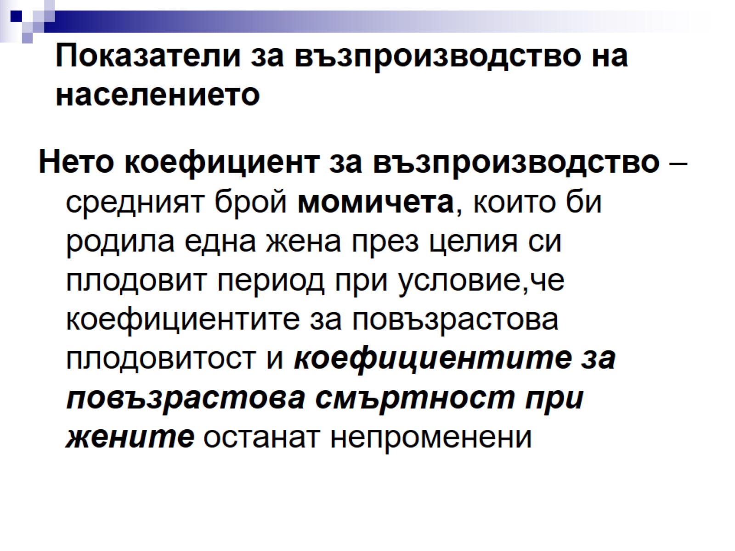
Показатели за възпроизводство на населението

Slide 13
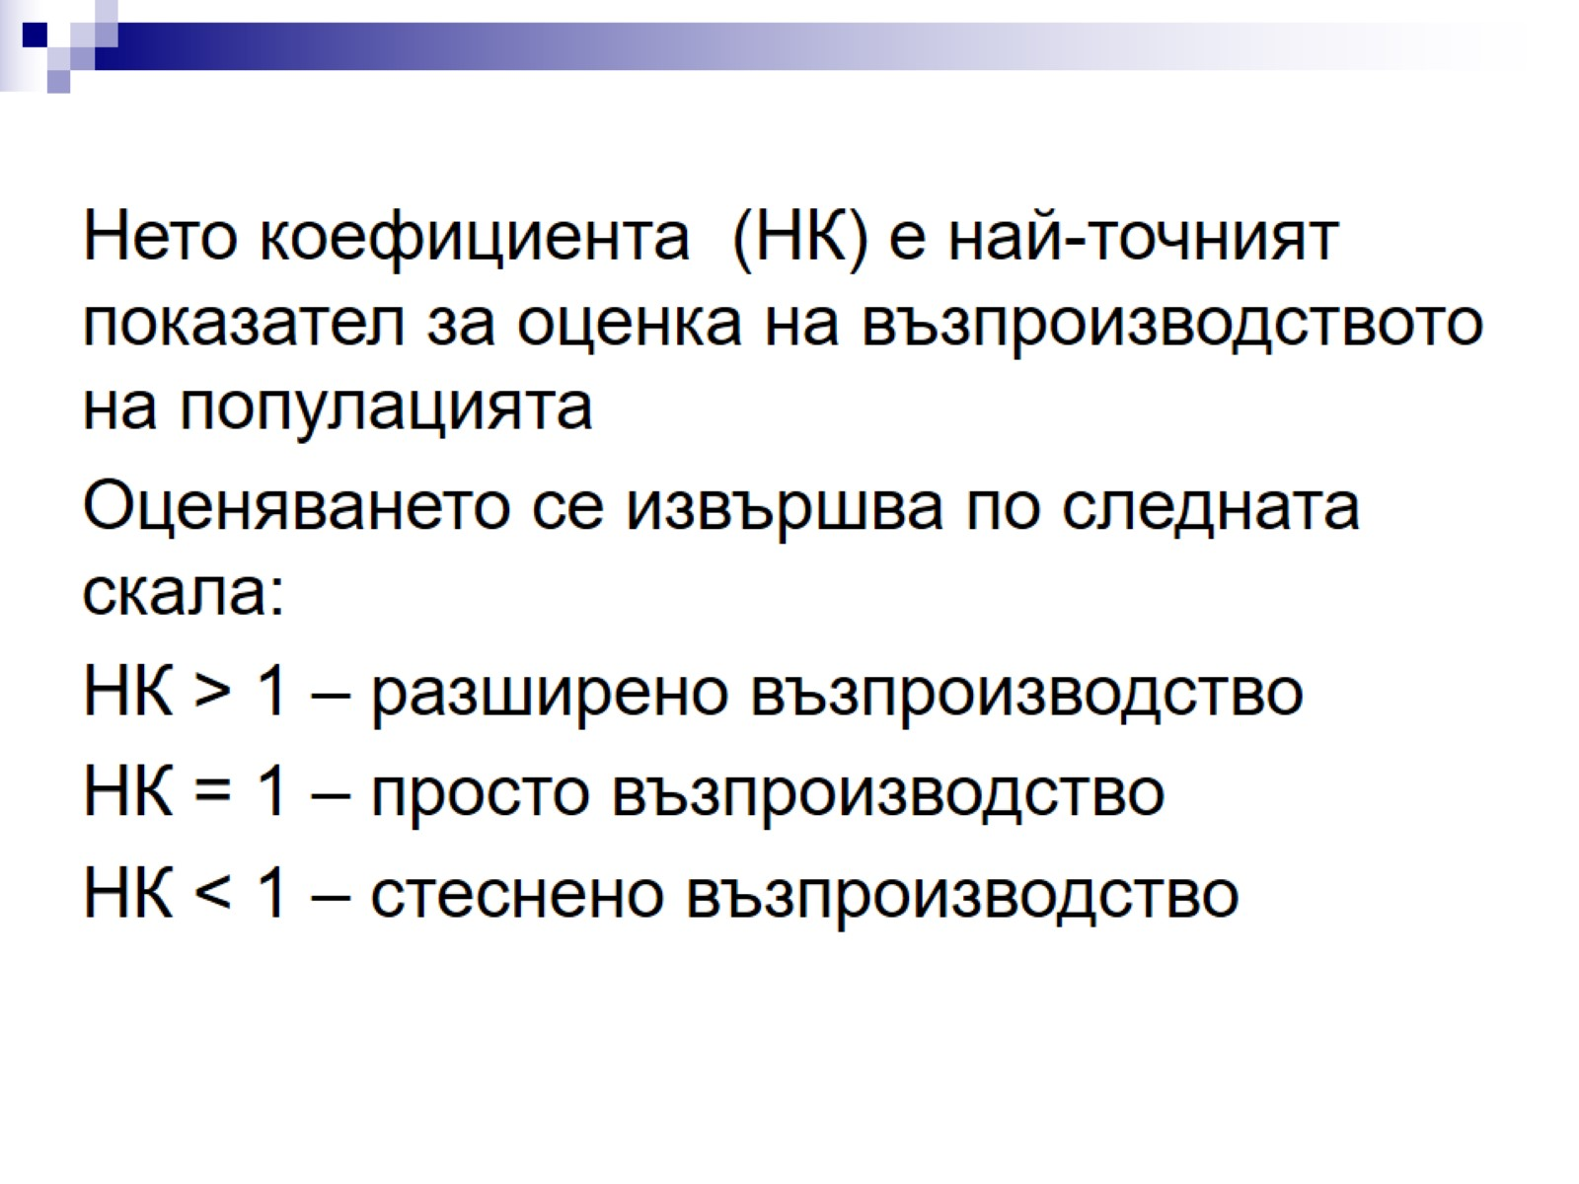

Slide 14
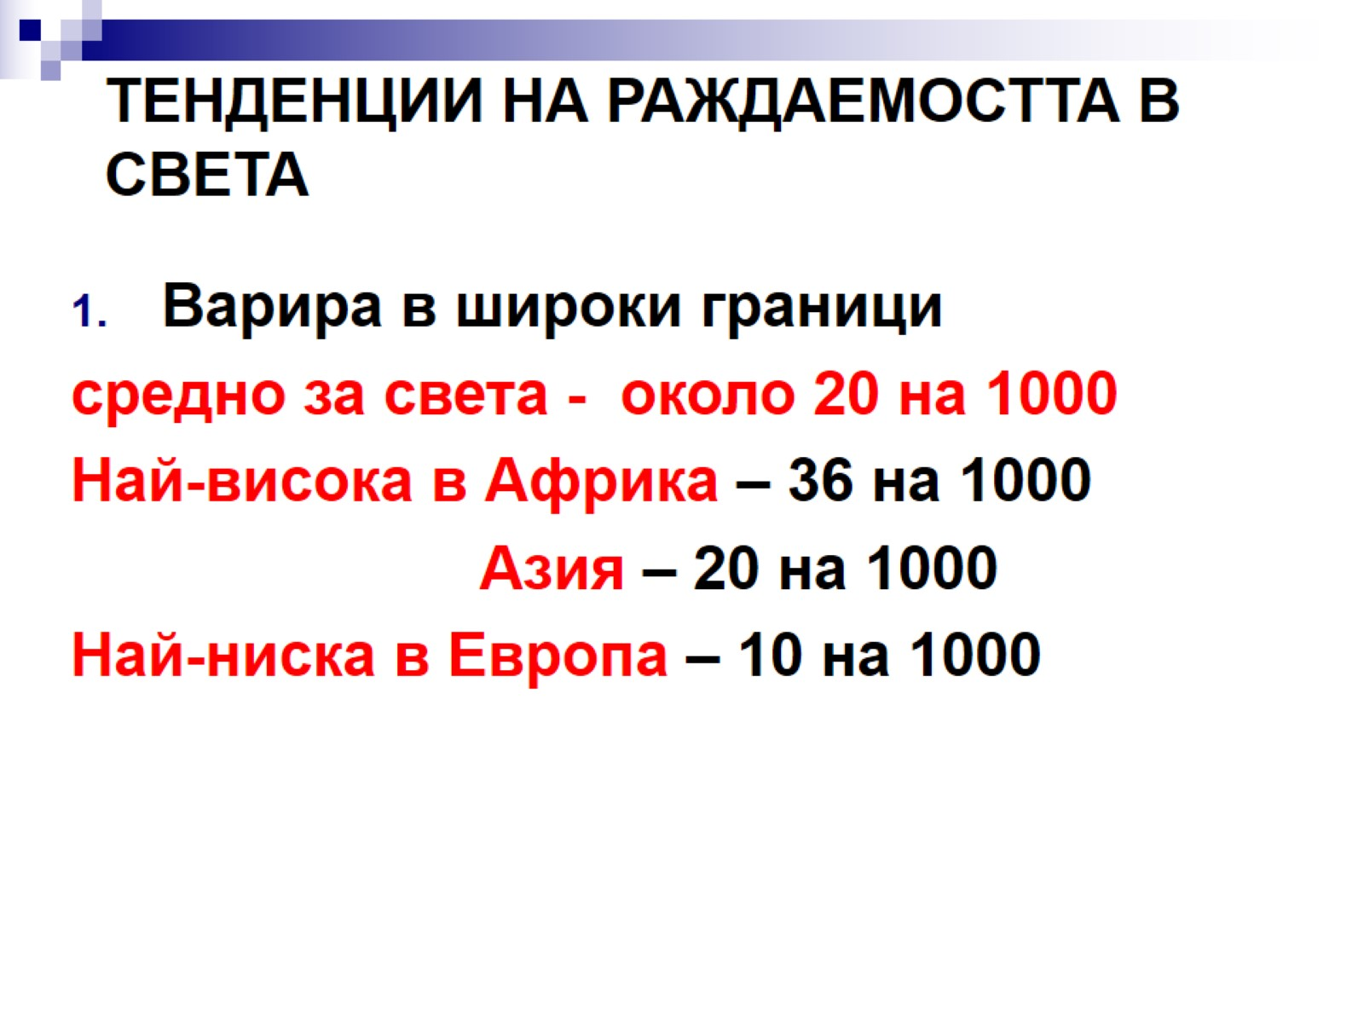
ТЕНДЕНЦИИ НА РАЖДАЕМОСТТА В СВЕТА

Slide 15
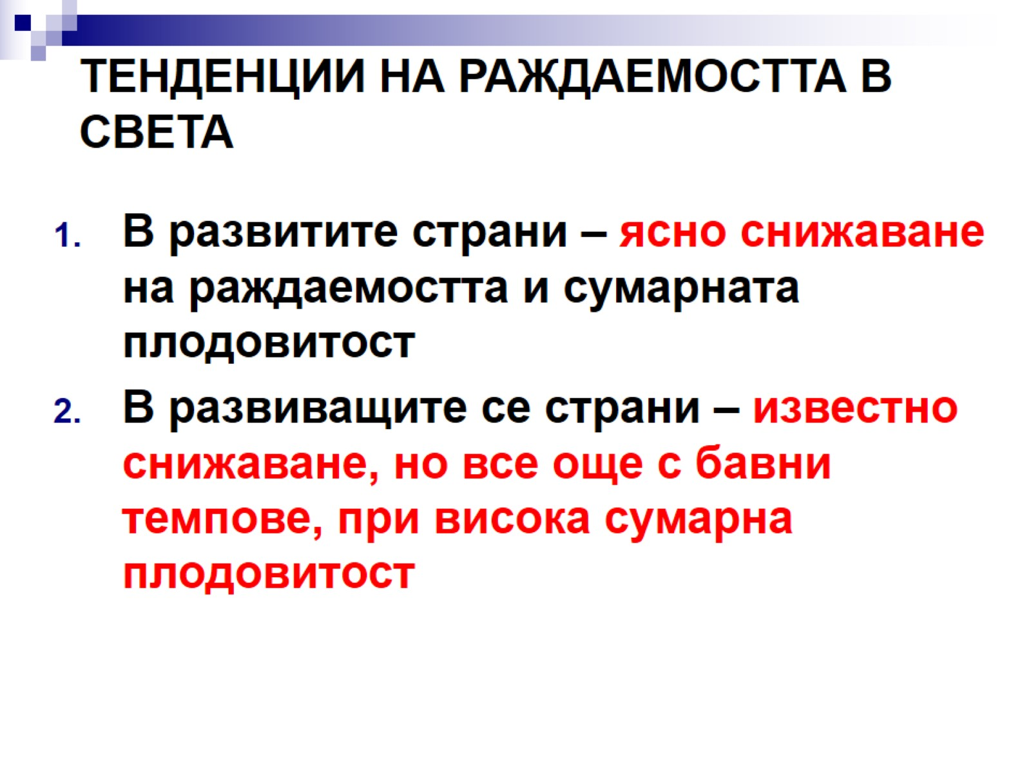
ТЕНДЕНЦИИ НА РАЖДАЕМОСТТА В СВЕТА

Slide 16
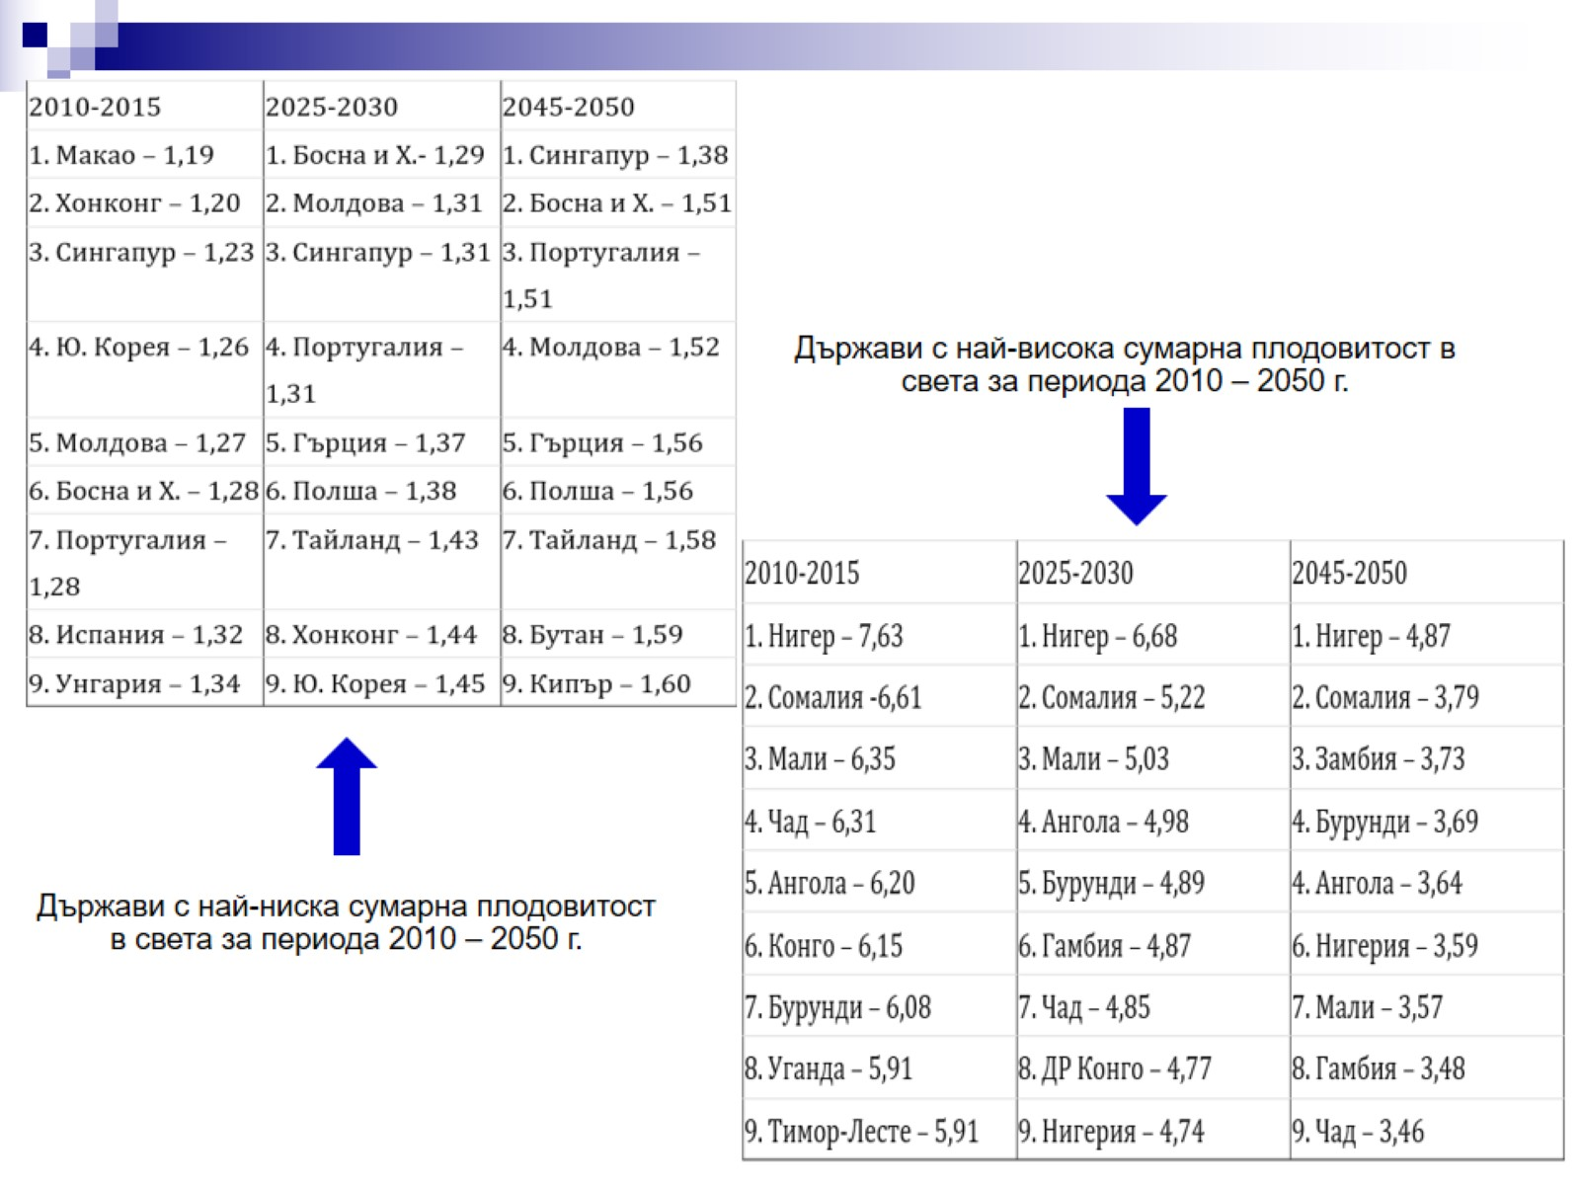

Slide 17
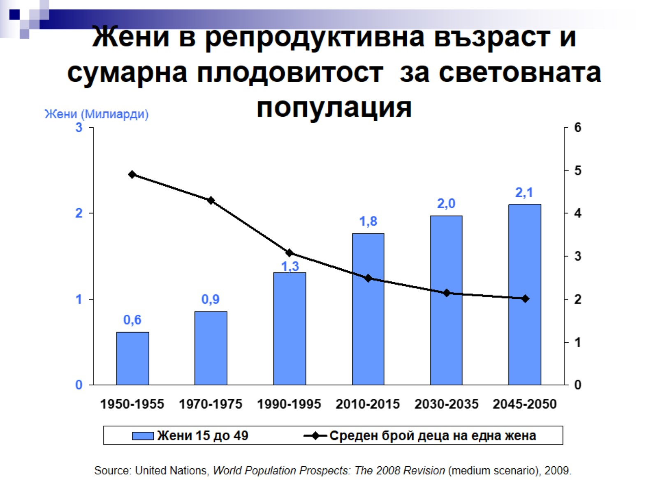
Жени в репродуктивна възраст и сумарна плодовитост за световната популация

Slide 18
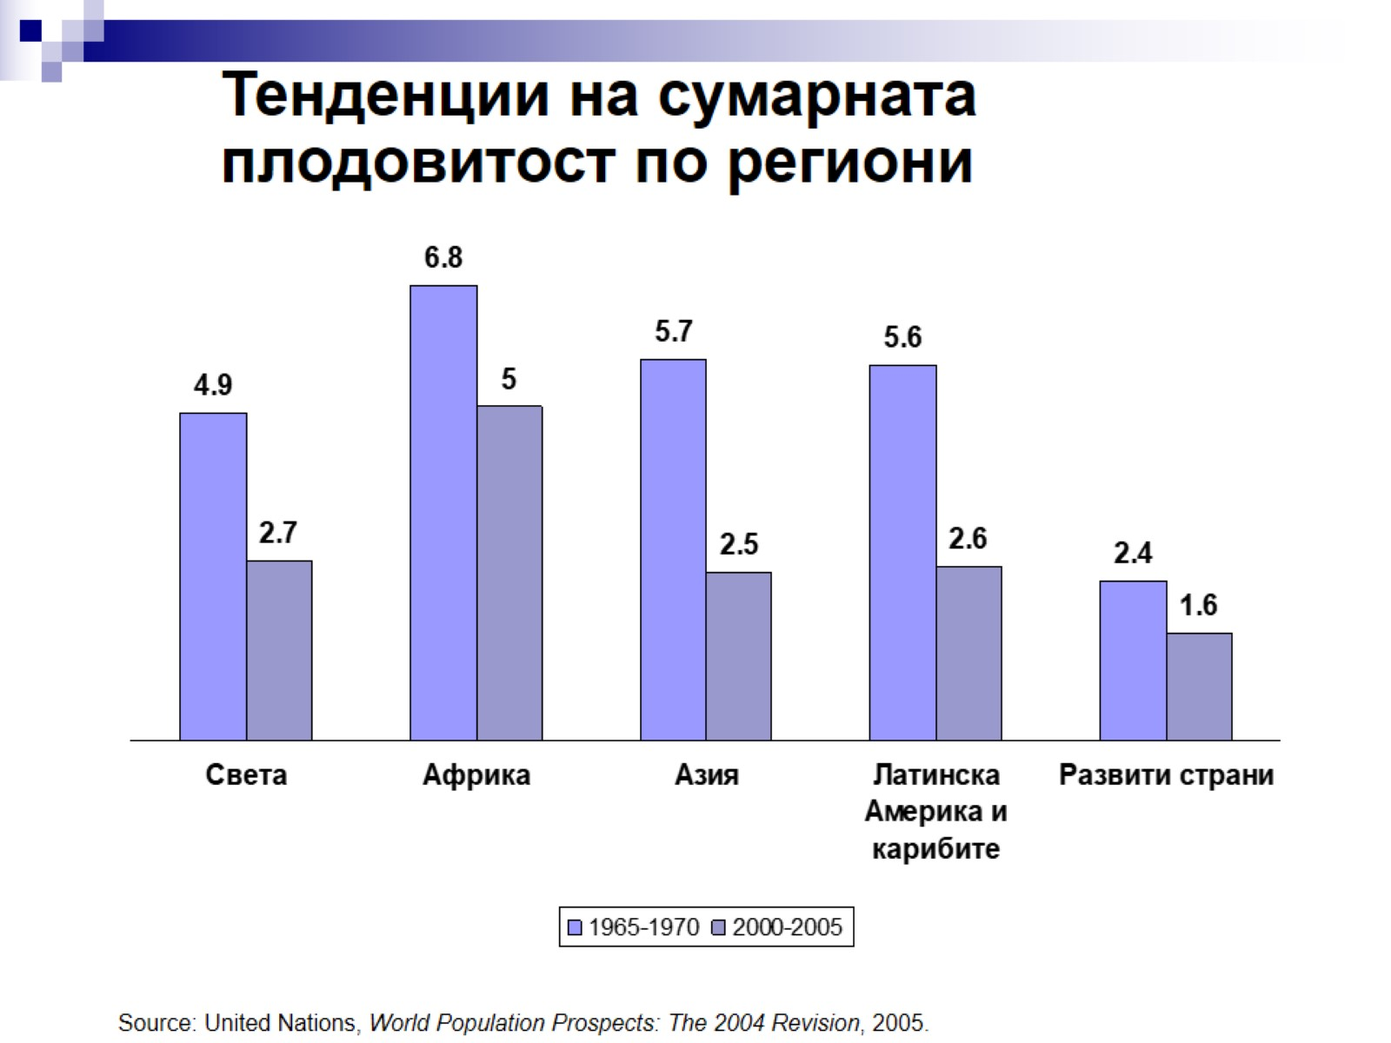

Slide 19
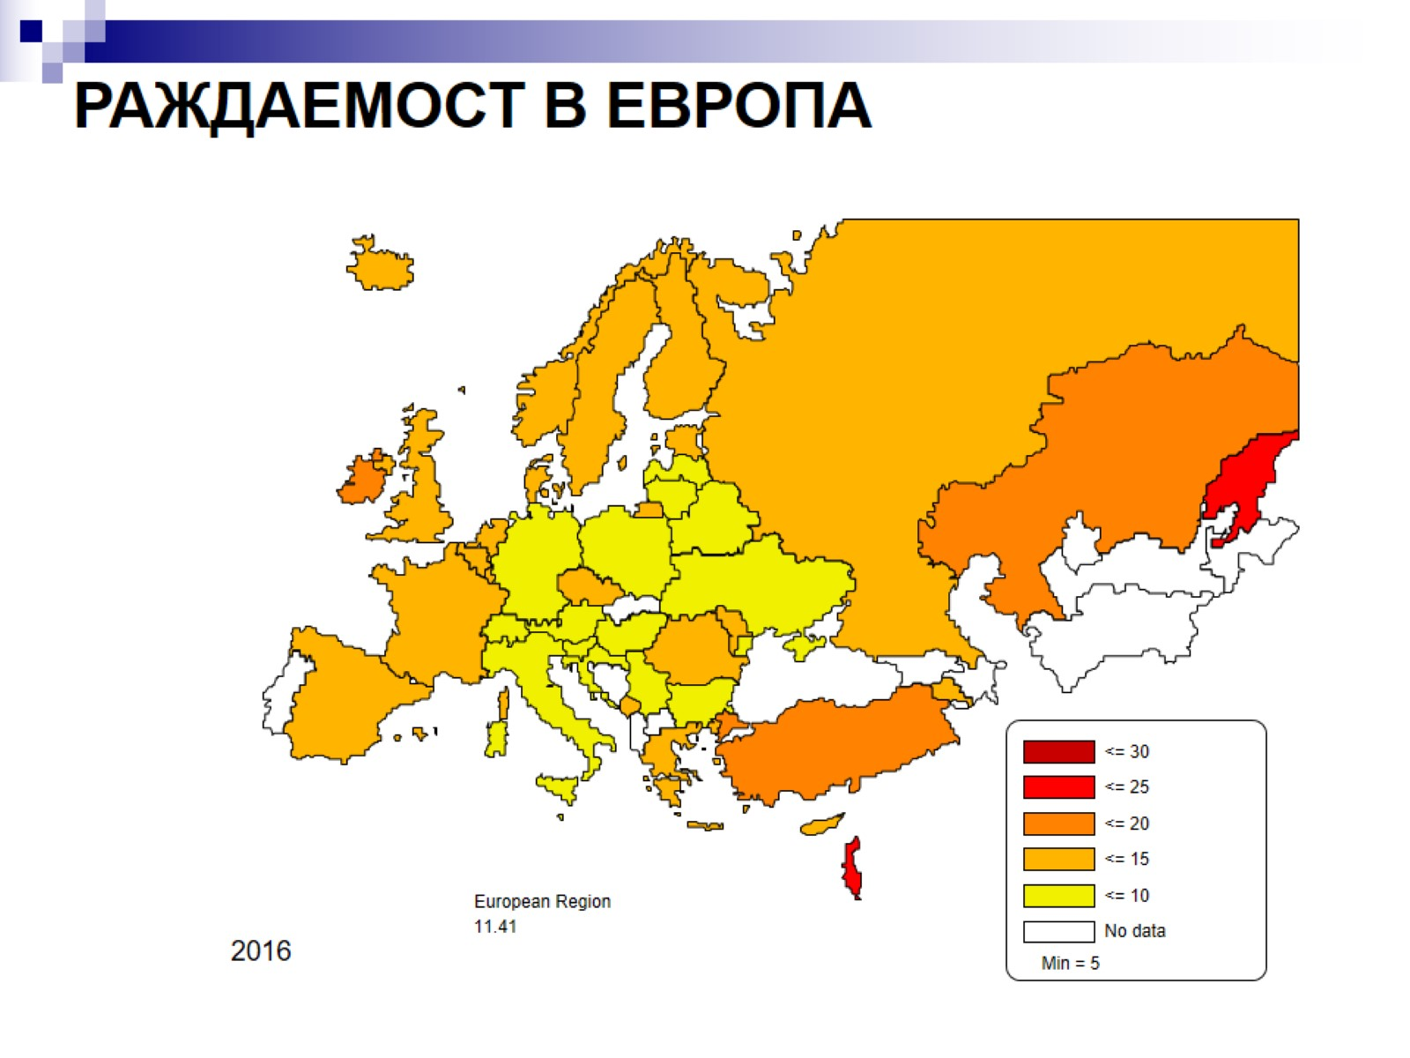
РАЖДАЕМОСТ В ЕВРОПА

Slide 20
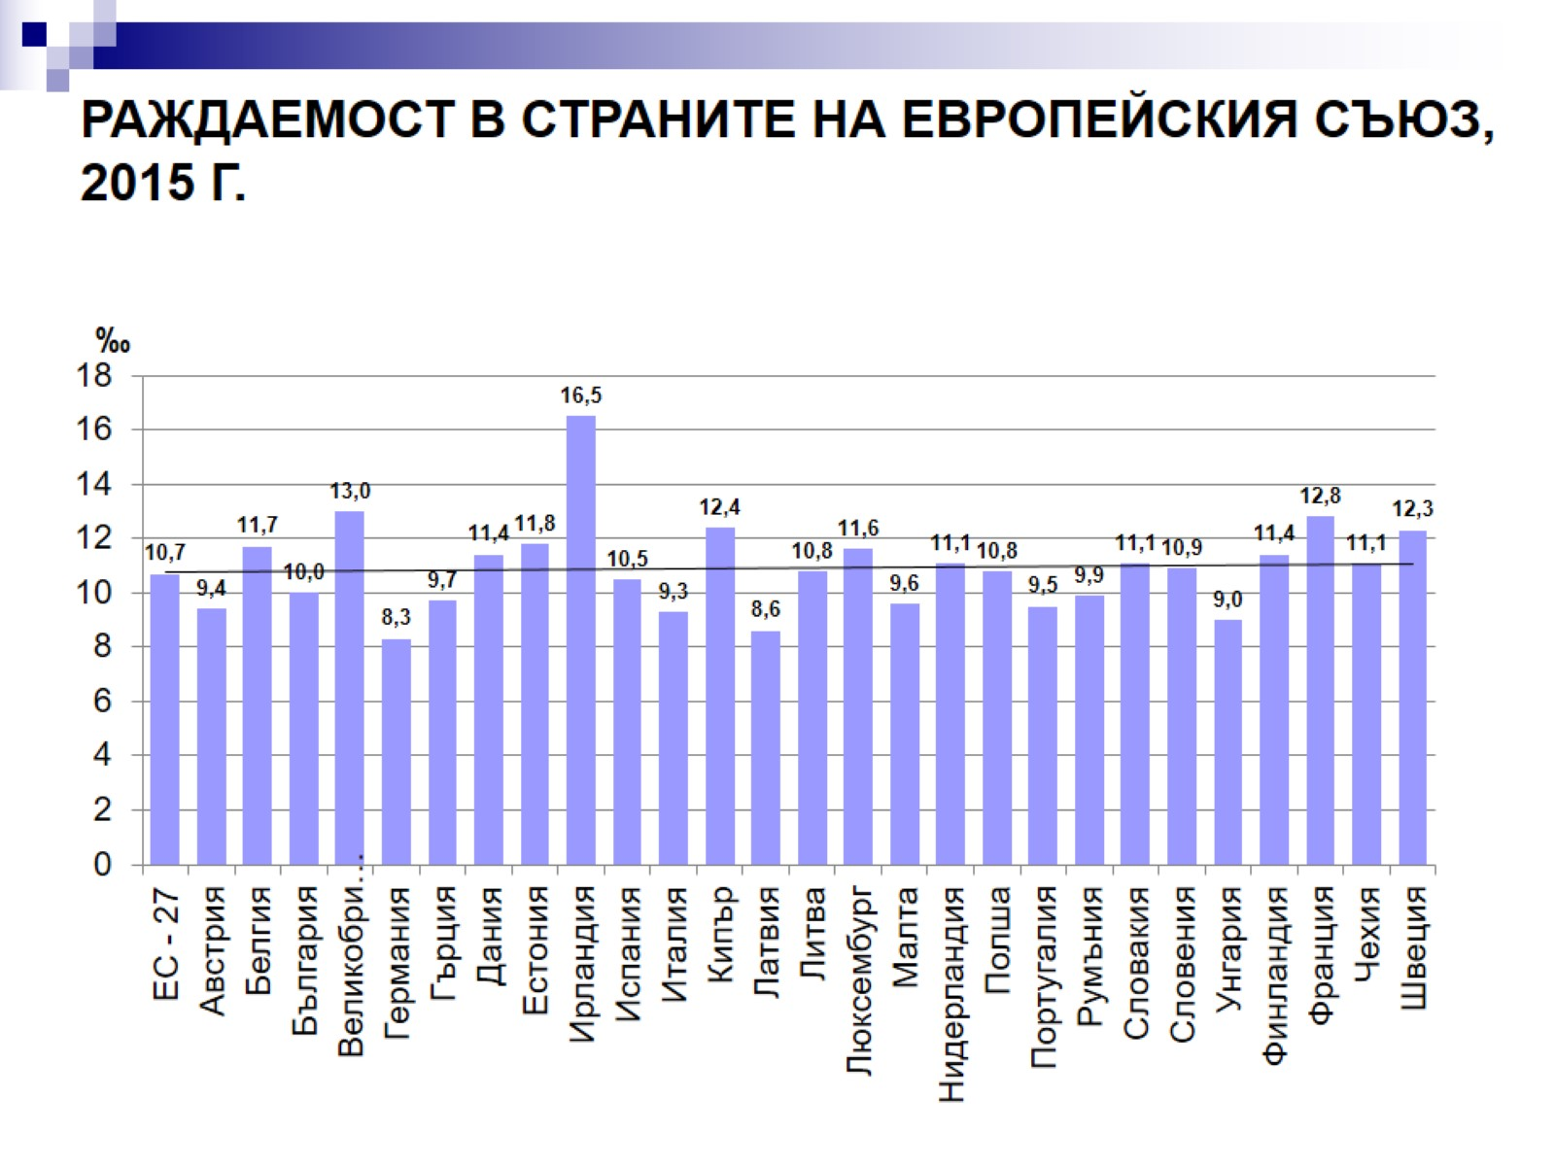
РАЖДАЕМОСТ В СТРАНИТЕ НА ЕВРОПЕЙСКИЯ СЪЮЗ, 2015 Г.

Slide 21
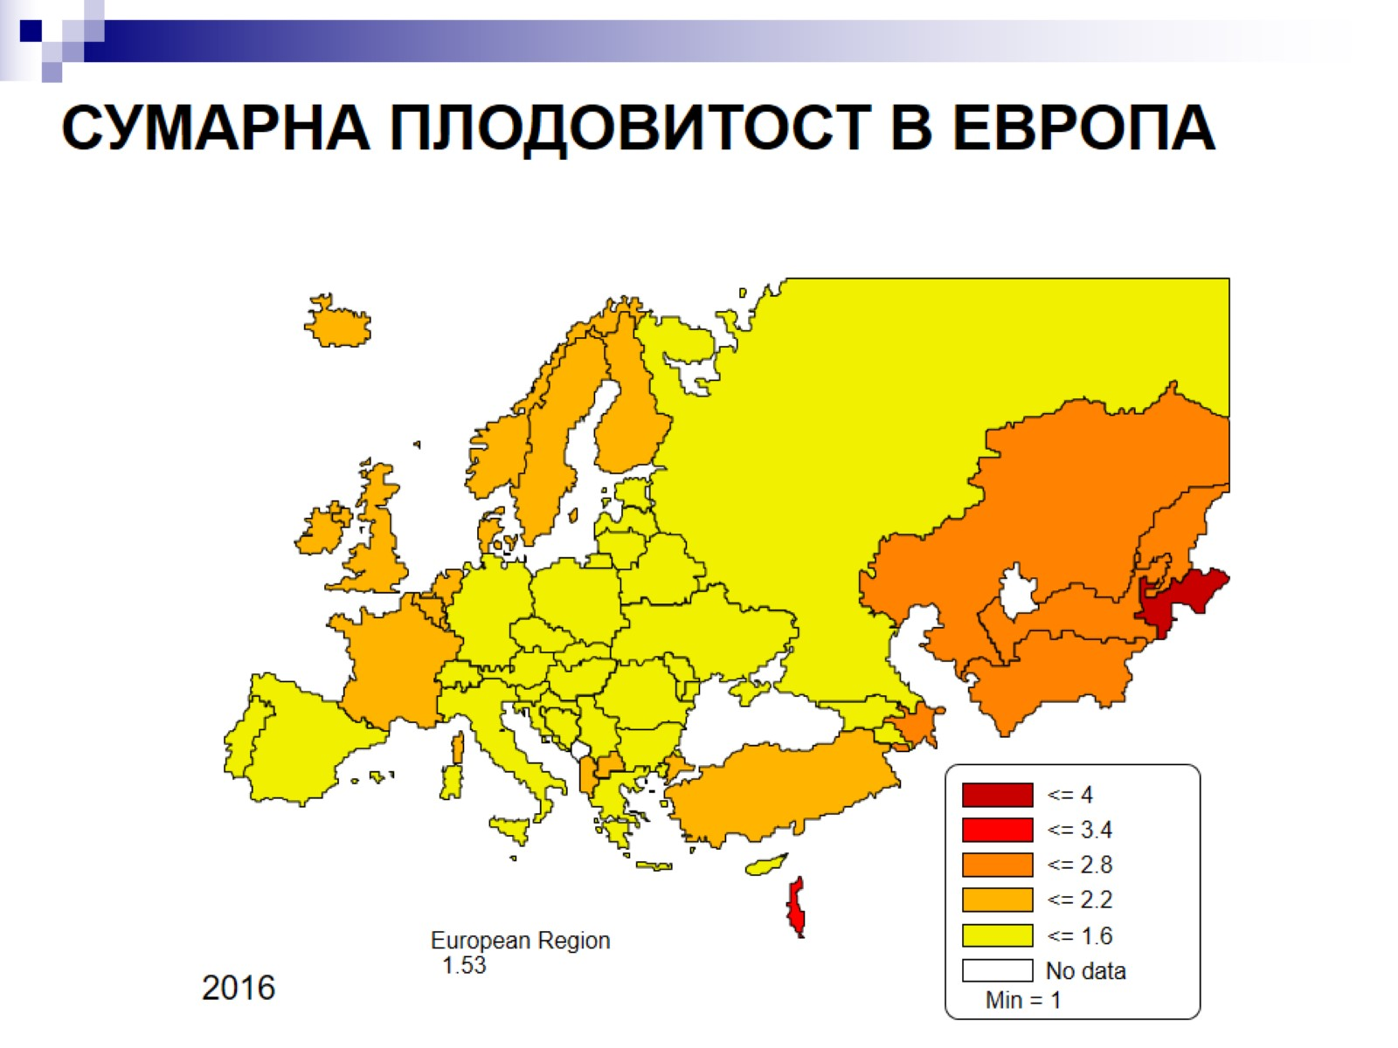
СУМАРНА ПЛОДОВИТОСТ В ЕВРОПА

Slide 22
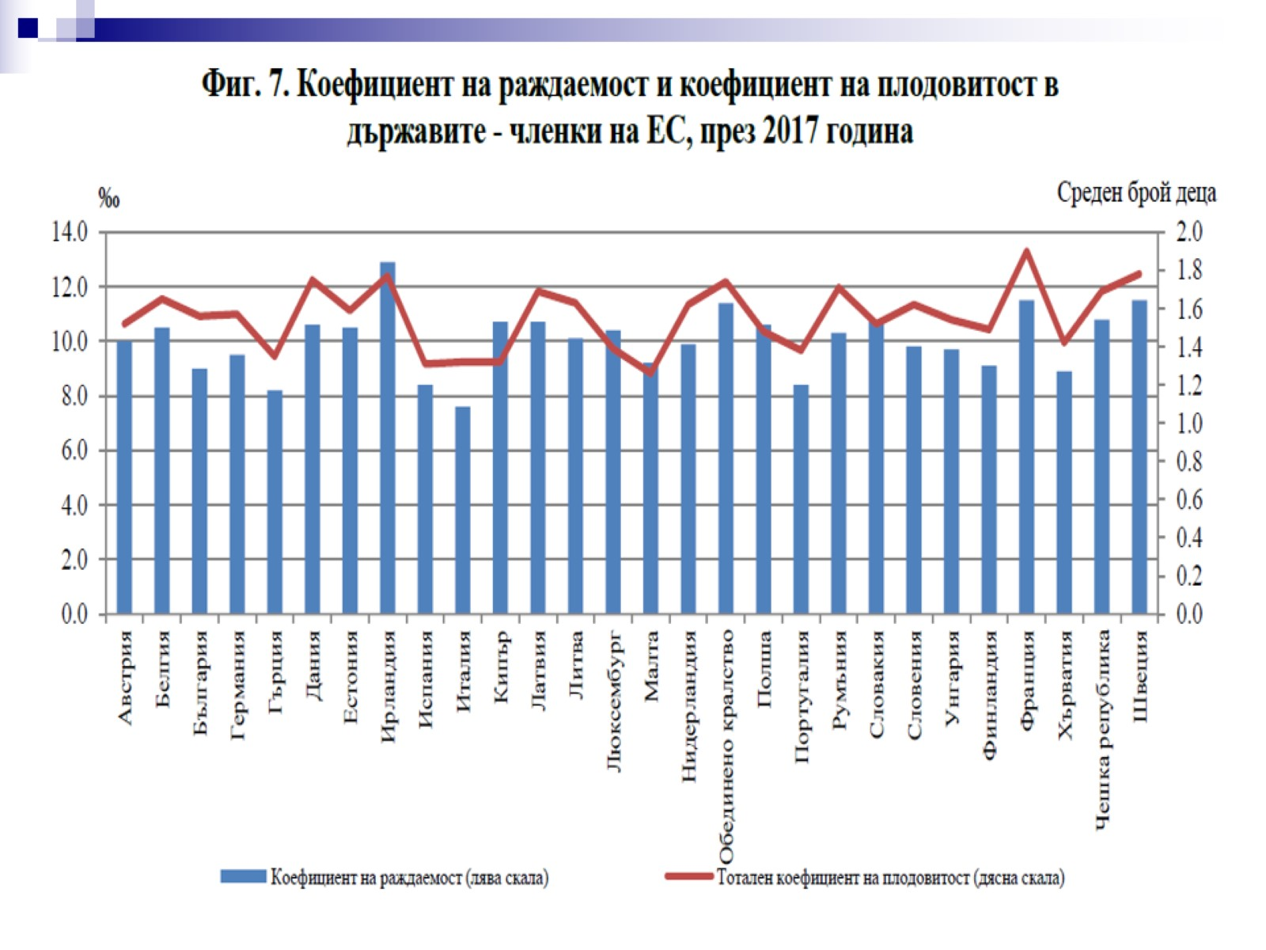

Slide 23
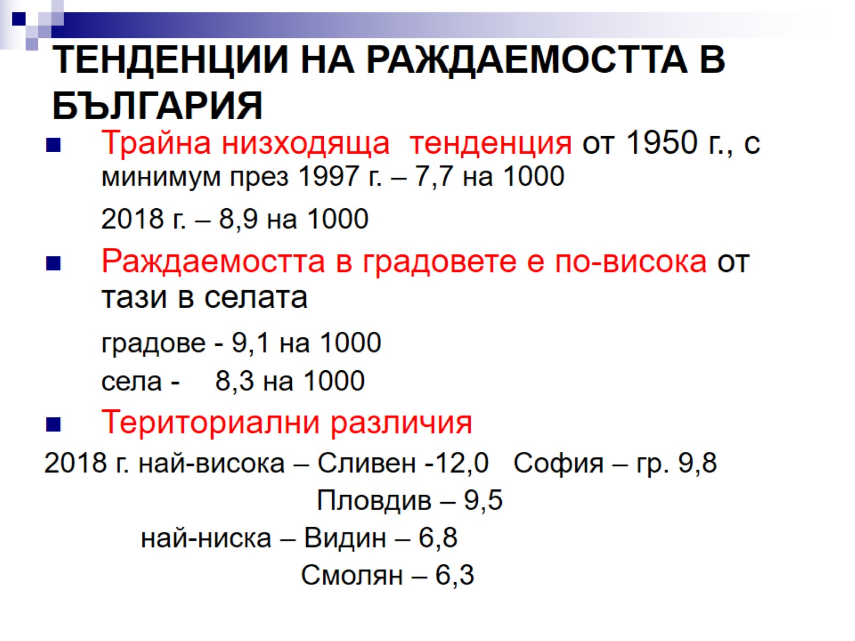
ТЕНДЕНЦИИ НА РАЖДАЕМОСТТА В БЪЛГАРИЯ

Slide 24
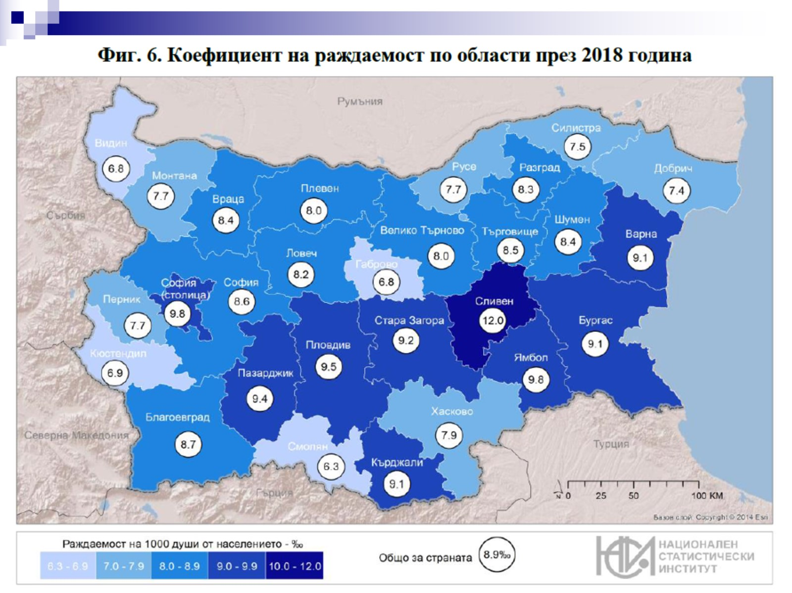

Slide 25
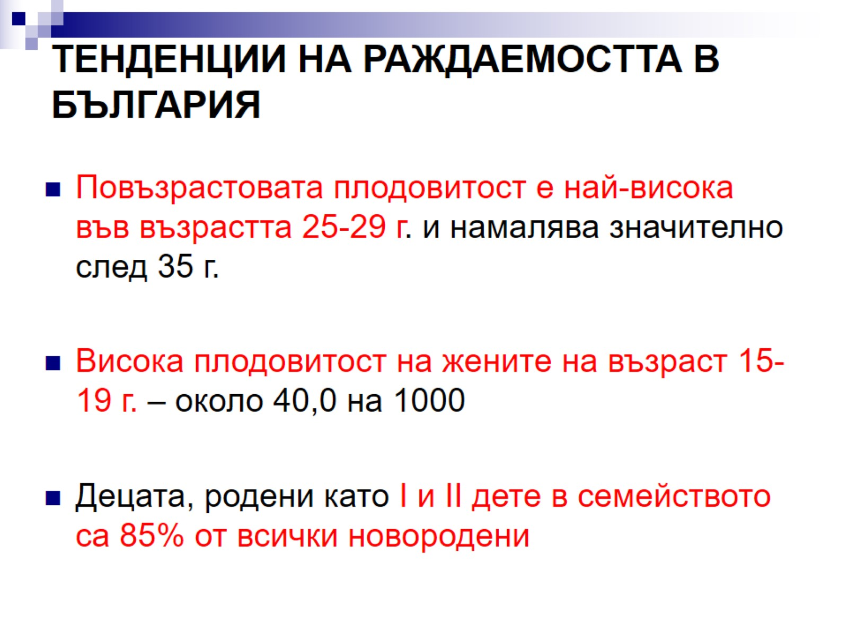
ТЕНДЕНЦИИ НА РАЖДАЕМОСТТА В БЪЛГАРИЯ

Slide 26
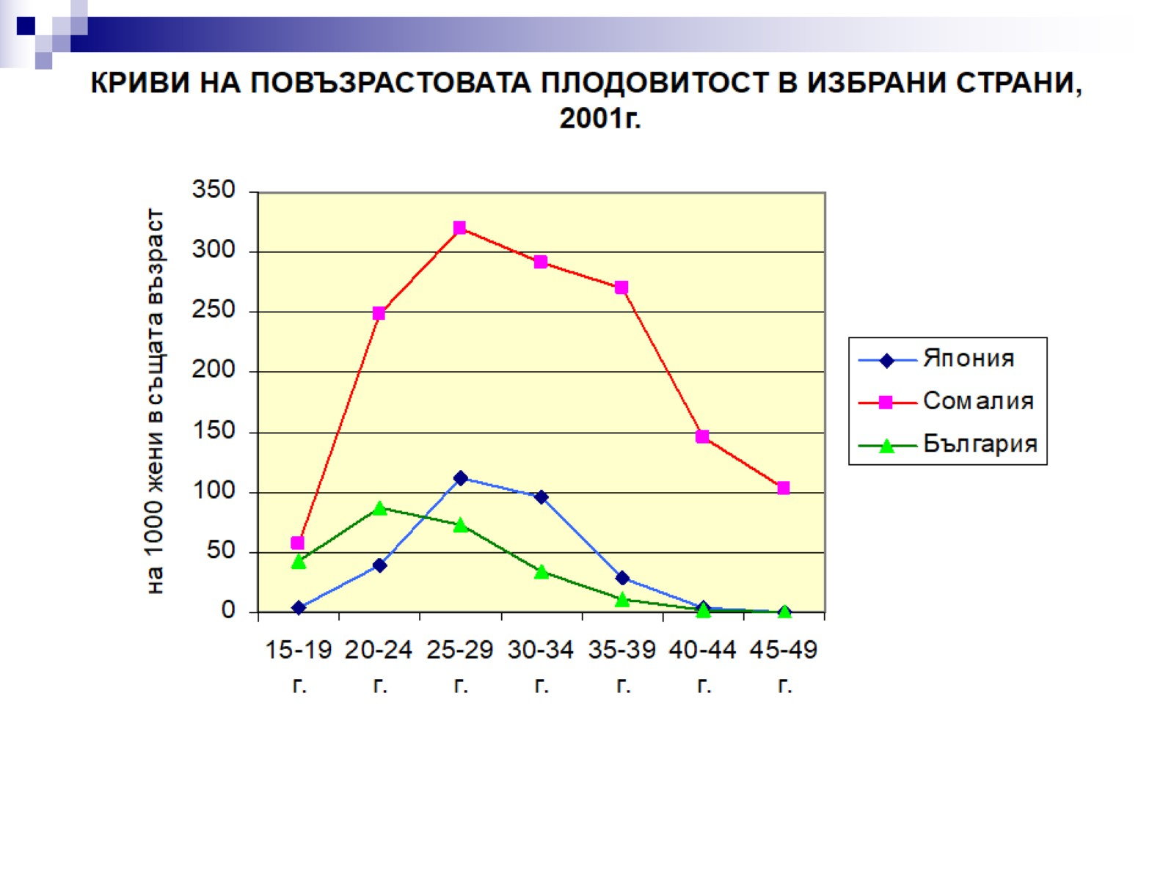

Slide 27
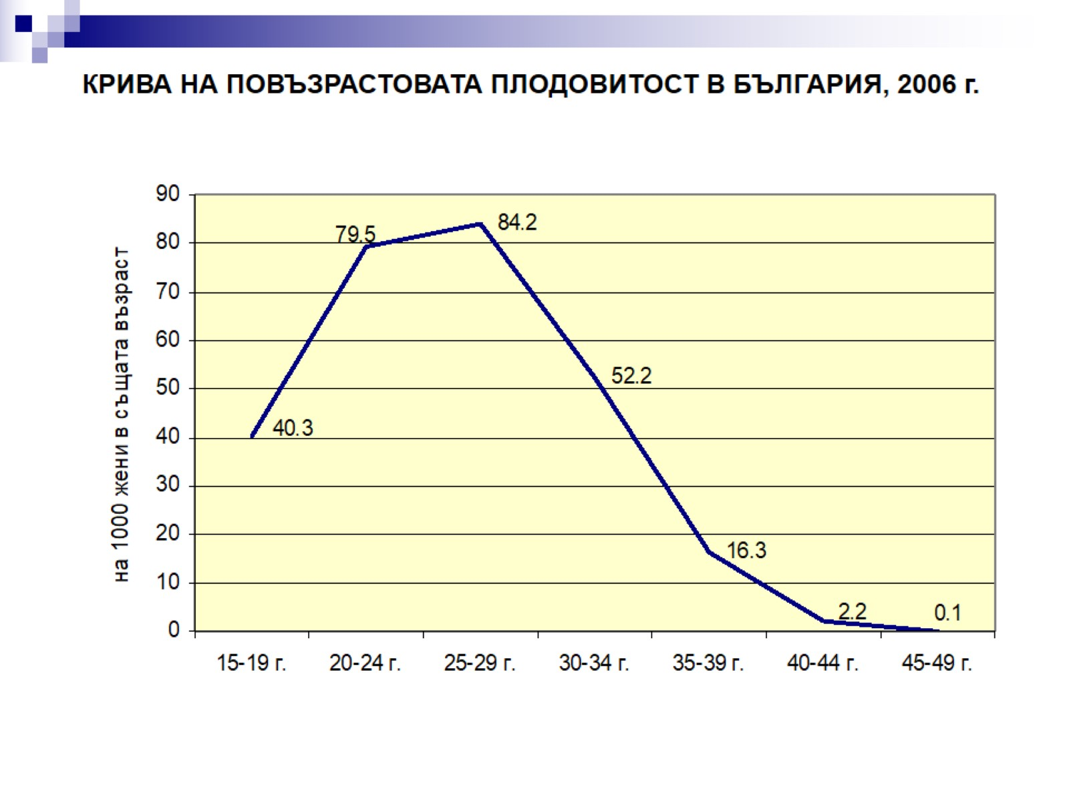

Slide 28
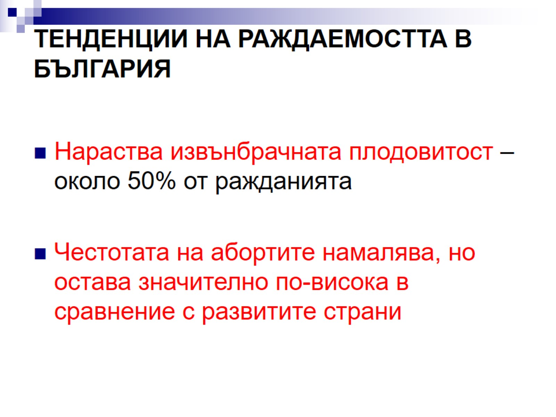
ТЕНДЕНЦИИ НА РАЖДАЕМОСТТА В БЪЛГАРИЯ

Slide 29
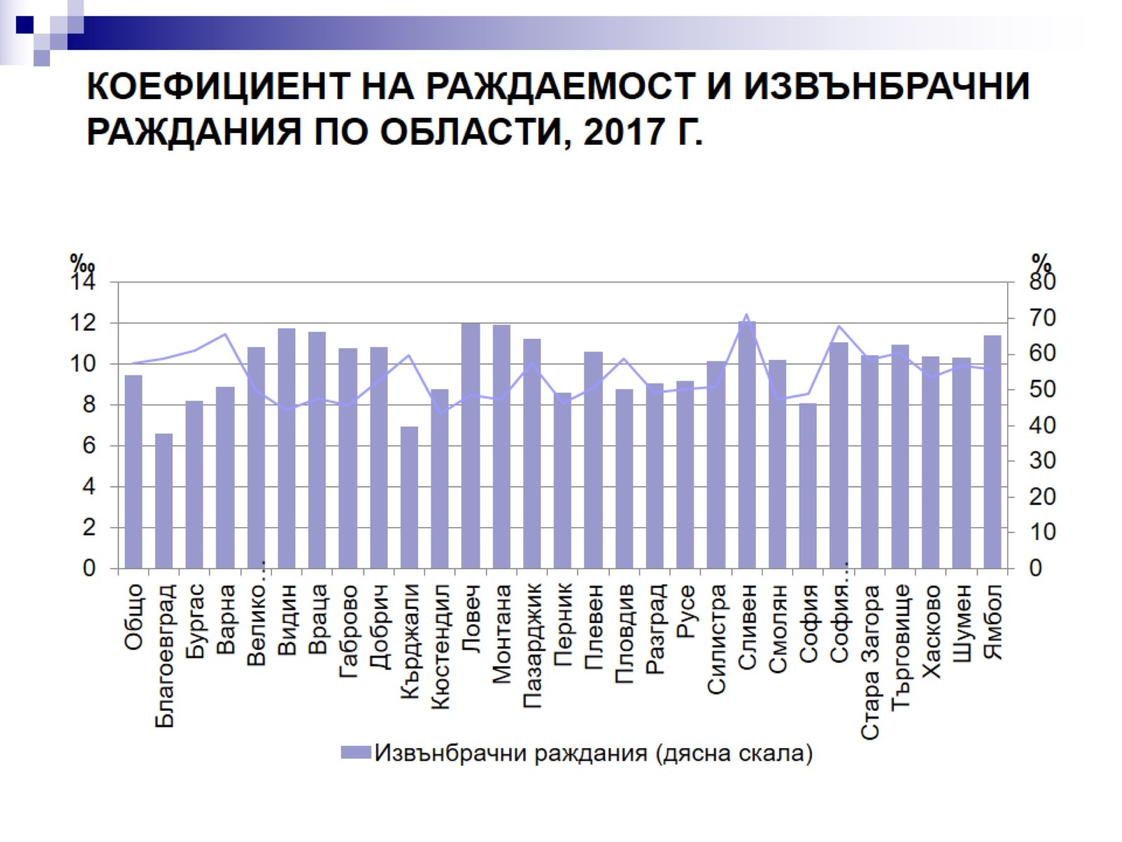
КОЕФИЦИЕНТ НА РАЖДАЕМОСТ И ИЗВЪНБРАЧНИ РАЖДАНИЯ ПО ОБЛАСТИ, 2017 Г.

Slide 30
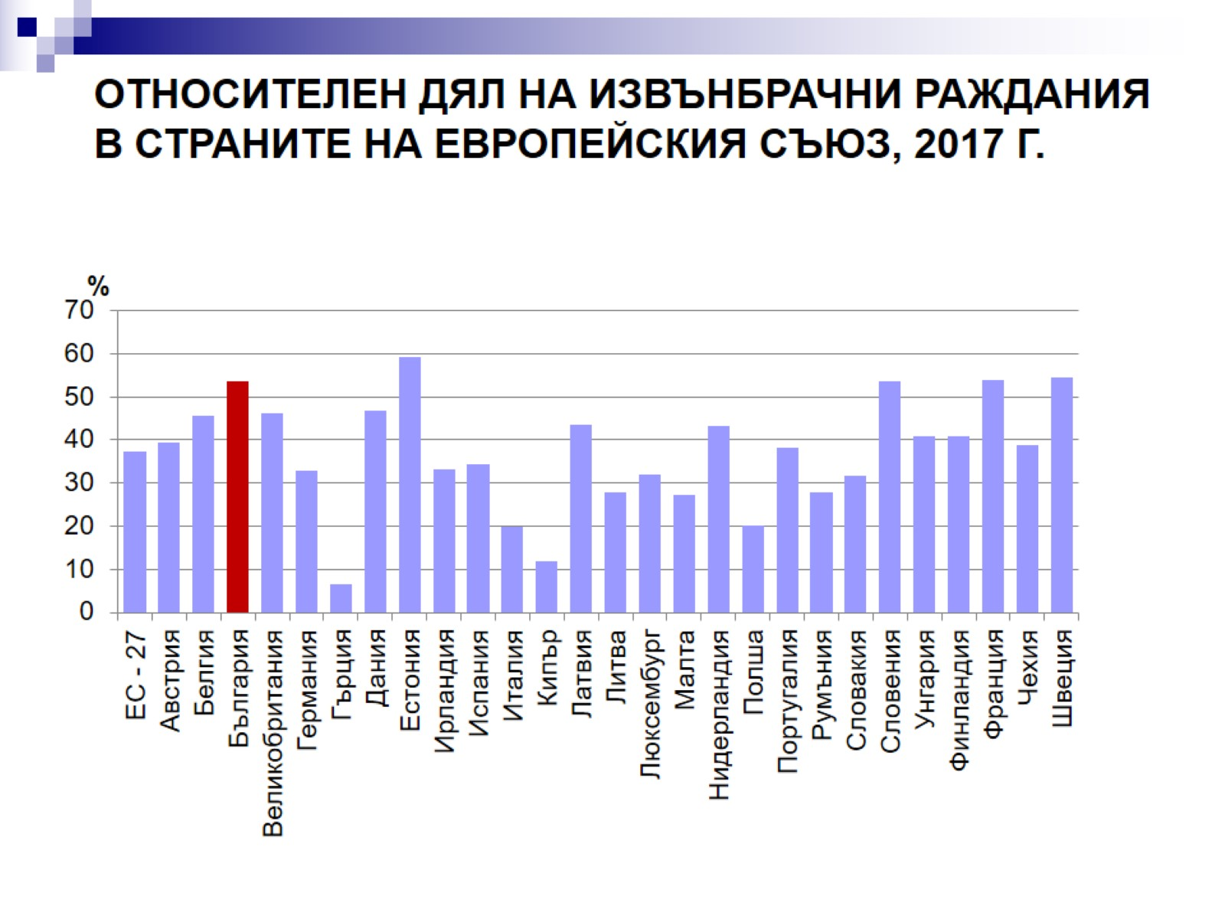
ОТНОСИТЕЛЕН ДЯЛ НА ИЗВЪНБРАЧНИ РАЖДАНИЯ В СТРАНИТЕ НА ЕВРОПЕЙСКИЯ СЪЮЗ, 2017 Г.

Slide 31
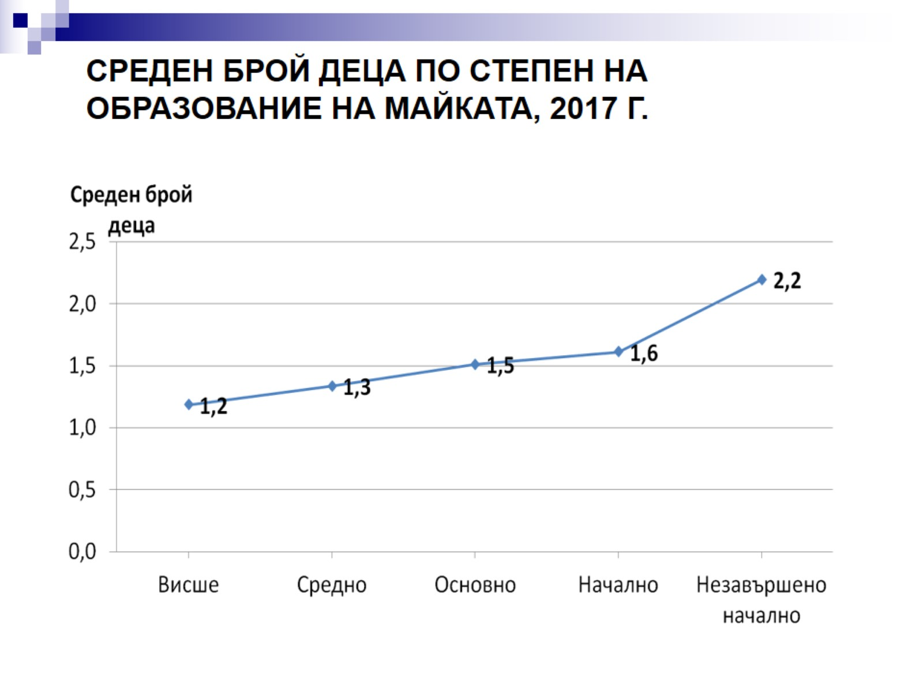
СРЕДЕН БРОЙ ДЕЦА ПО СТЕПЕН НА ОБРАЗОВАНИЕ НА МАЙКАТА, 2017 Г.

Slide 32
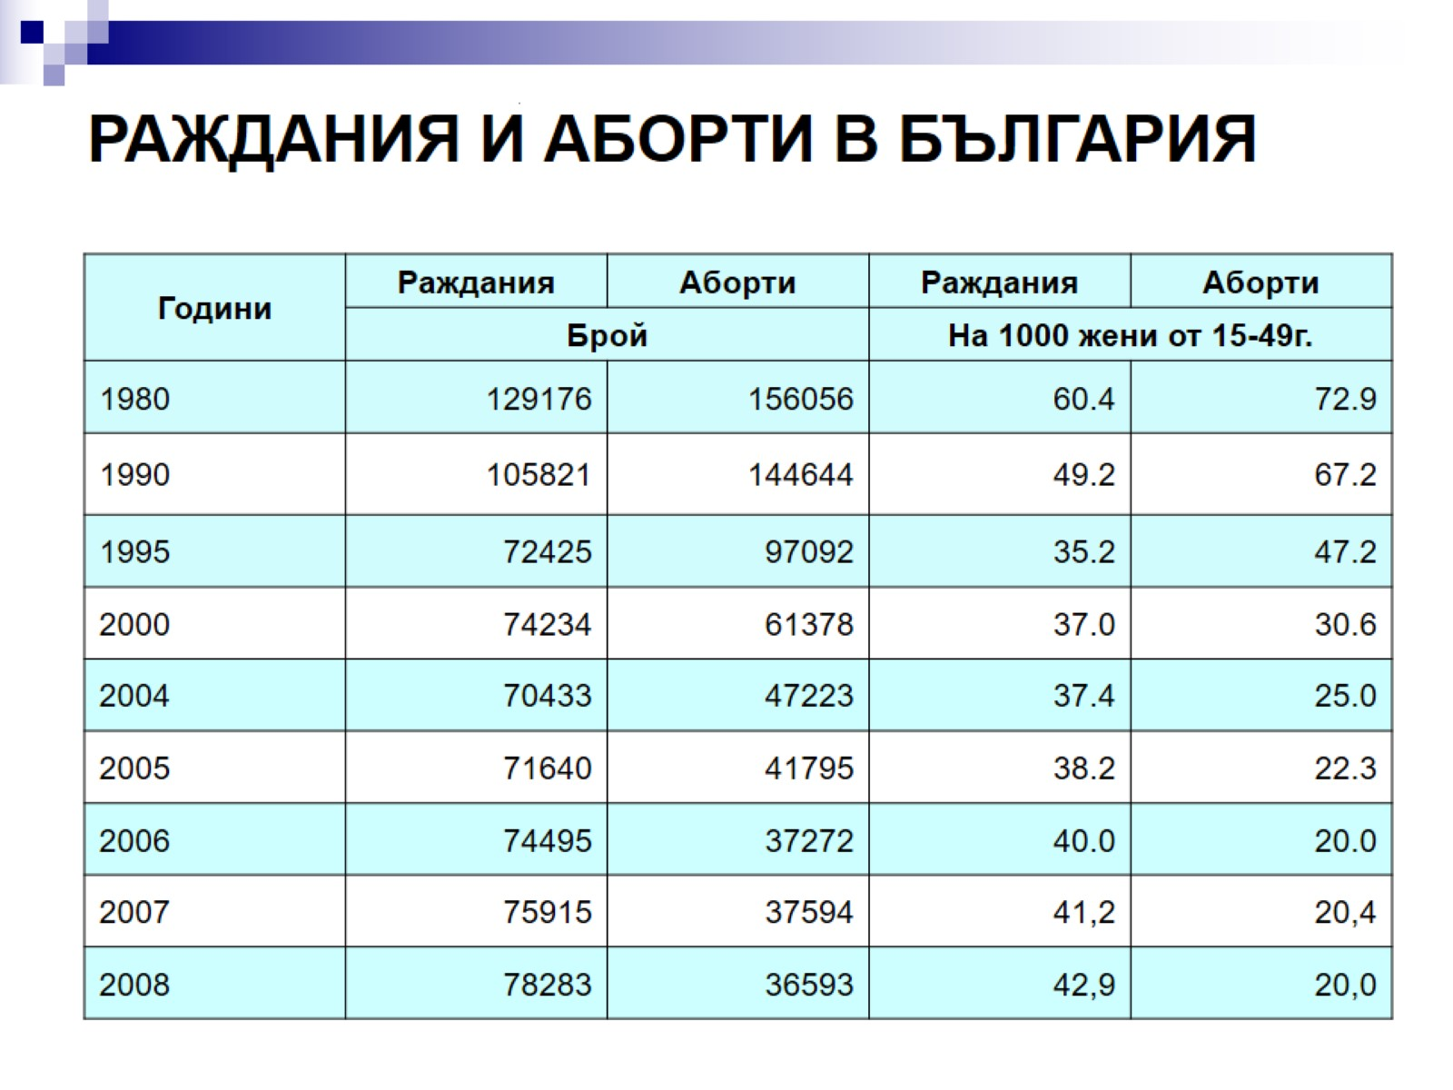
РАЖДАНИЯ И АБОРТИ В БЪЛГАРИЯ

Slide 33
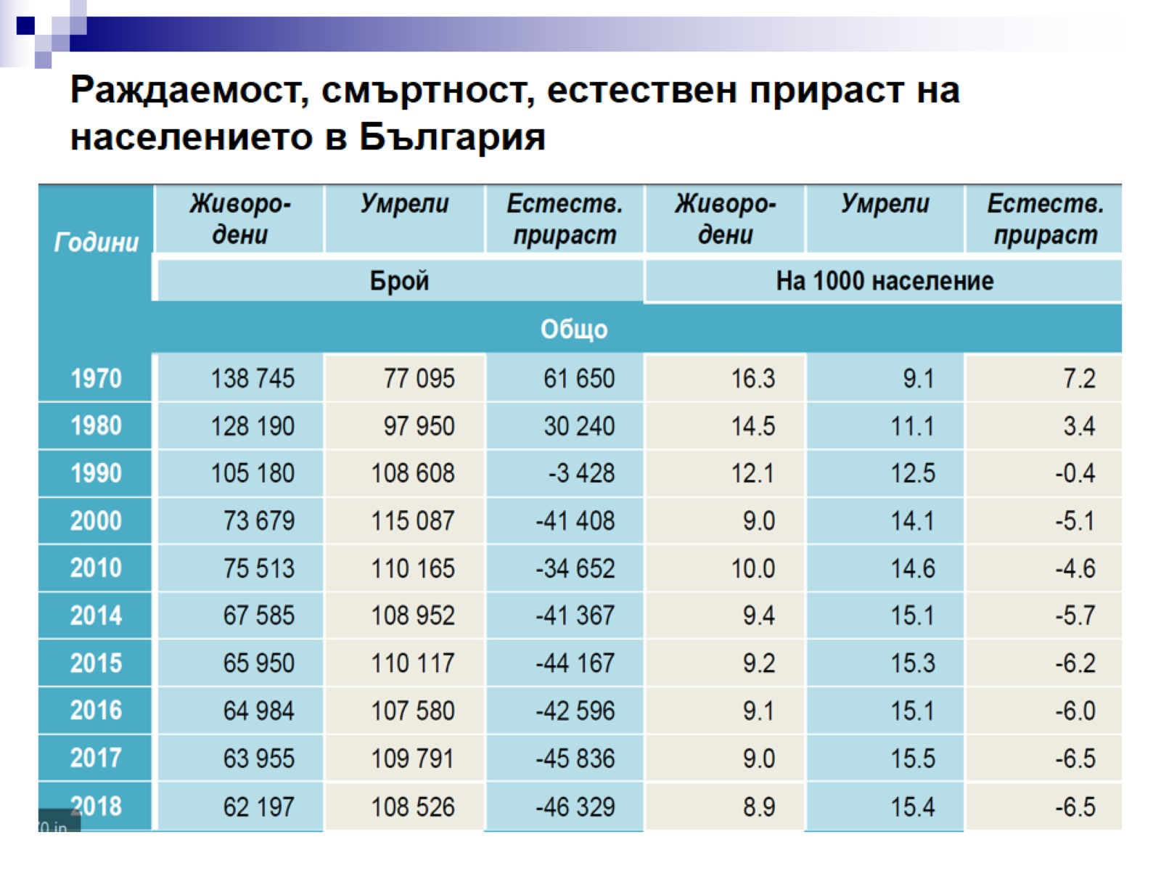
Раждаемост, смъртност, естествен прираст на населението в България

Slide 34
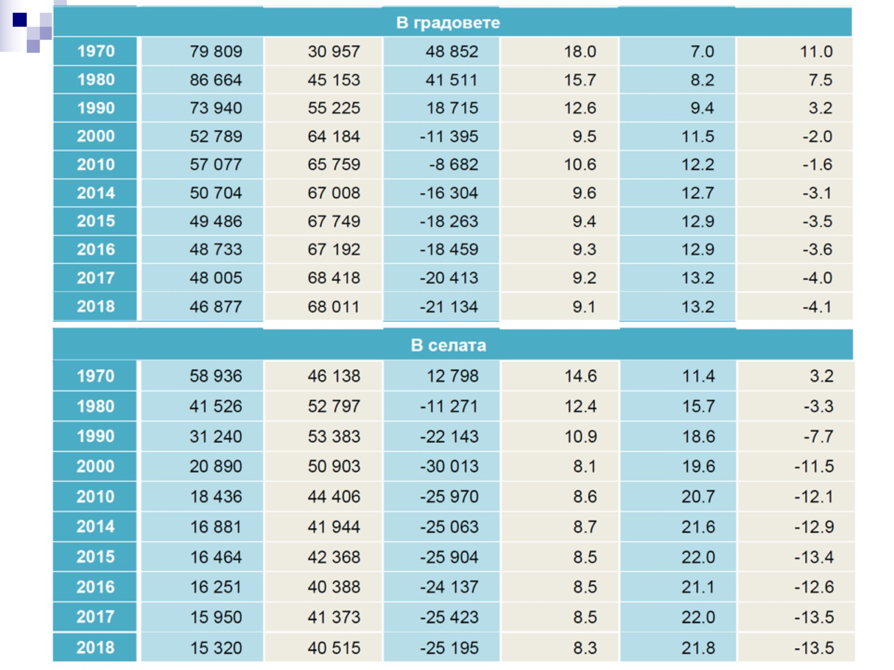

Slide 35
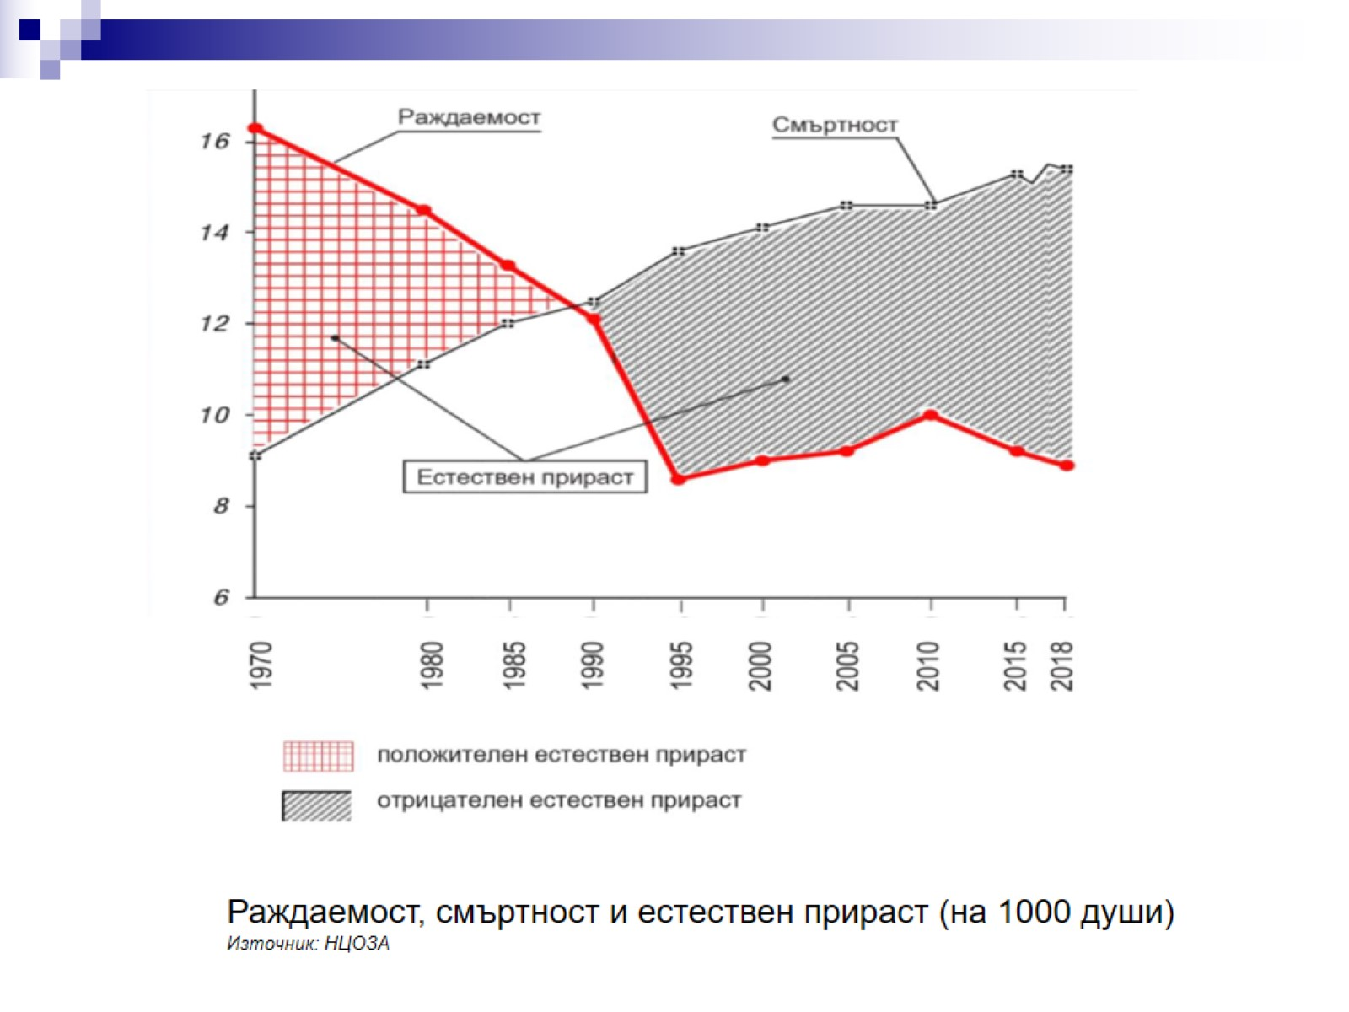
Раждаемост, смъртност и естествен прираст (на 1000 души)
Източник: НЦОЗА

Slide 36
